Slide 1


Unsere Vision ist es, allen
Menschen ein gutes Leben in
einer besseren und gesünderen
Welt zu ermöglichen.

Slide 2
FRESH date
RINGANA
FRESH date
HERZLICH
WILLKOMMEN
R I N G A N A
So fresh
2

Slide 3
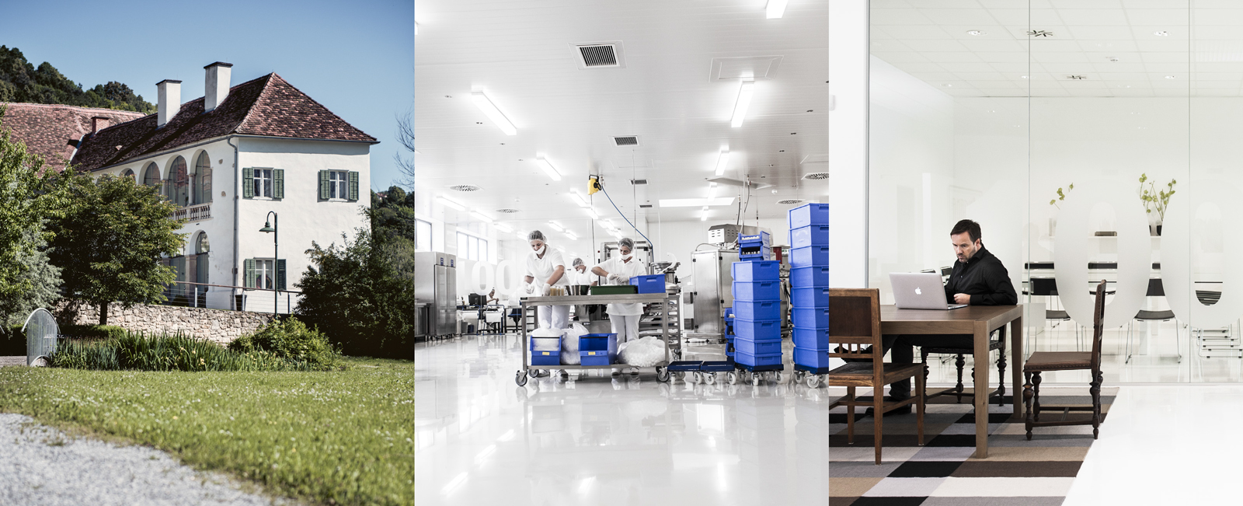
RINGANA
Das Unternehmen
SO FRESH
R I N G A N A
Das
Unternehmen
Einzigartiges
Frischekonzept
„so fresh“
Geniales
Businesskonzept
„so free“
So fresh
3

Slide 4
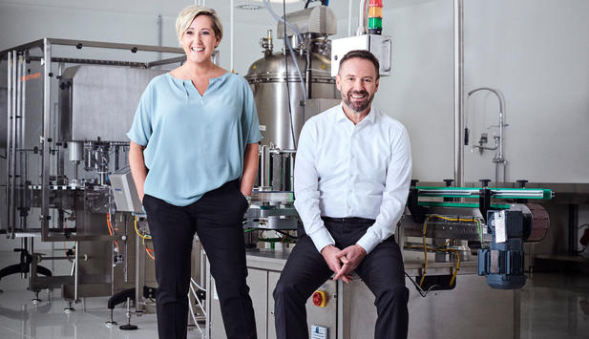
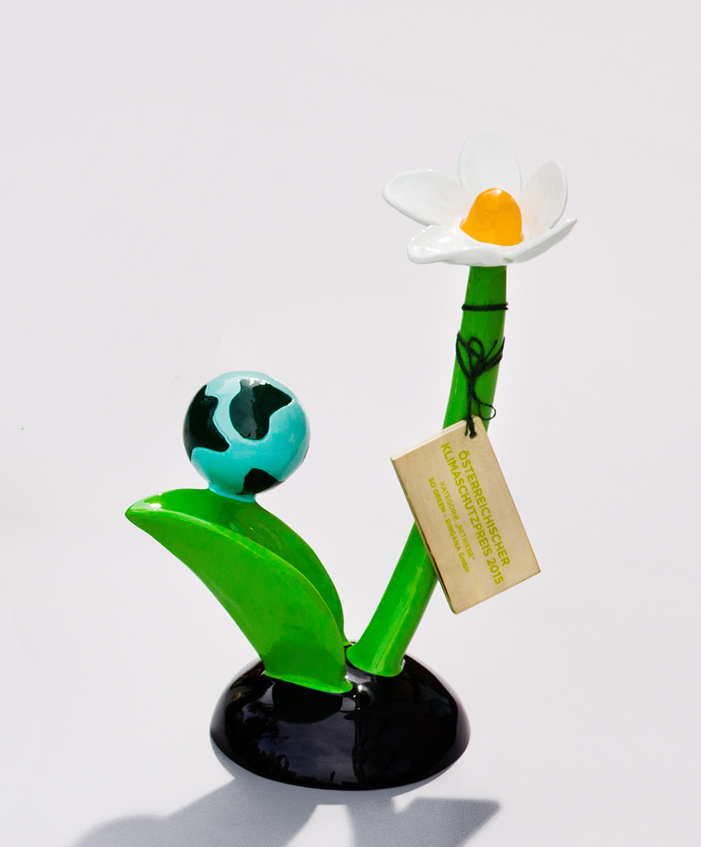
RINGANA
Das Unternehmen
DAS UNTERNEHMEN
R I N G A N A
So fresh
3

Slide 5

SHAMPOO
Durchschnittliche Anzahl an Chemikalien: 15
Besonders beunruhigend: Sodium Lauryl Sulfate,
Parabene, Phthalate, Propylene glycol
HAARSPRAY
Durchschnittliche Anzahl an Chemikalien: 11
Besonders beunruhigend: Ocitinocate, Isophthalates, Isobutane, Propane
FOUNDATION
Durchschnittliche Anzahl an Chemikalien: 24
Besonders beunruhigend: Polymethyl methacrylate
LIDSCHATTEN
Durchschnittliche Anzahl an Chemikalien: 26
Besonders beunruhigend: Polythene terephthalate
ZAHNPASTA
Durchschnittliche Anzahl an Chemikalien: 18
Besonders beunruhigend: Fluoride, Parabene,
Natriumlaurylsulfat, Triclosan, Abrasiva (Schleifmittel), PEGs
LIPPENSTIFT
Durchschnittliche Anzahl an Chemikalien: 33
Besonders beunruhigend: Polymenthyl methacrylate
DEODORANT
Durchschnittliche Anzahl an Chemikalien: 15
Besonders beunruhigend: Aluminum Zirconium, Isopropyl Myristate
NAGELLACK
Durchschnittliche Anzahl an Chemikalien: 31
Besonders beunruhigend: Phthalates
PARFÜM
Durchschnittliche Anzahl an Chemikalien: 250
Besonders beunruhigend: Benzaldehyde
BODY LOTION
Durchschnittliche Anzahl an Chemikalien: 32
Besonders beunruhigend: Methylparaben, Propylparaben, Polyethylene Glycol (wird auch verwendet in Ofenreinigern!)

Slide 6


Apps & Qualitätssiegel, die Dir weiterhelfen

Slide 7

Imagefilm
R I N G A N A
So fresh
3

Slide 8
Einzigartiges Frischekonzept
So
fresh
EINZIGARTIGES
FRISCHEKONZEPT
R I N G A N A
So fresh
5

Slide 9
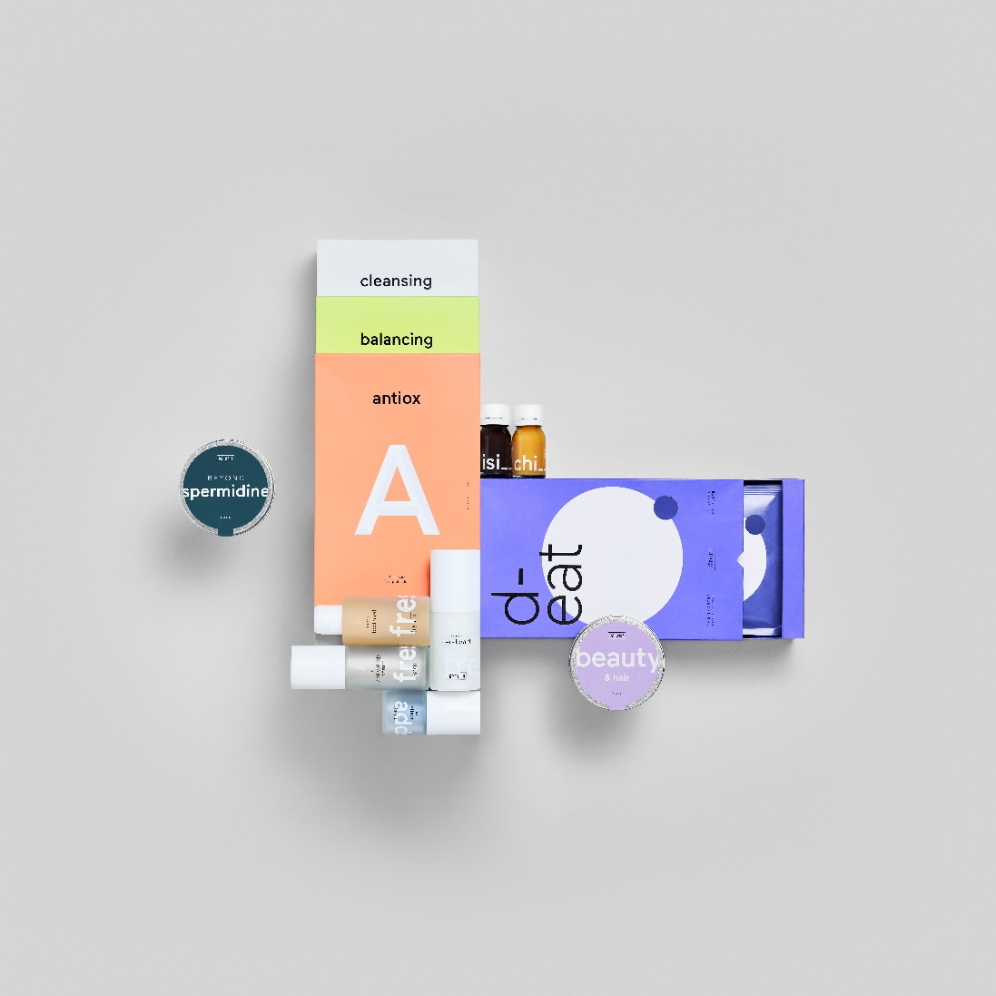
Die Philosophie
Einzigartiges Frischekonzept
SO FRESH
100% Frische
100% Wirkstoff
100% Konsequenz
100% Ethik
R I N G A N A
So fresh
6

Slide 10
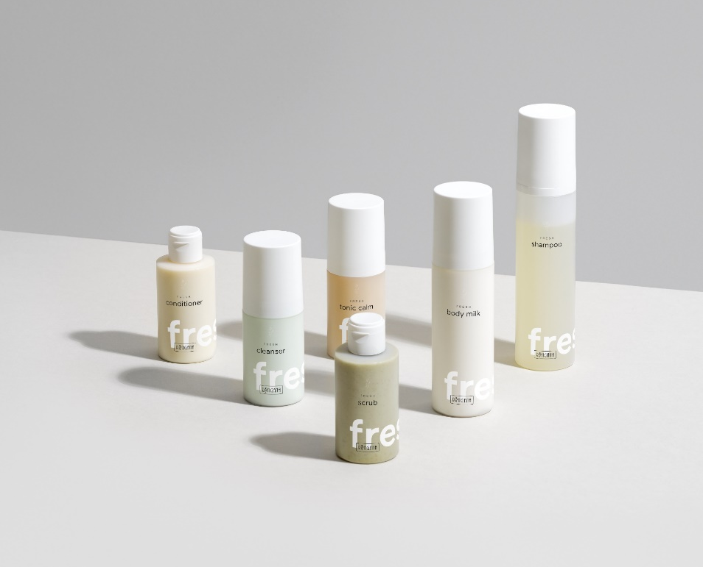
Frische Kosmetik
Einzigartiges Frischekonzept
Pflege der besonderen Art
FRESH face
FRESH body
FRESH hair
R I N G A N A
So fresh
7

Slide 11



RINGANA PACKS
Einzigartiges Frischekonzept
Unerreichte Power
PACK antiox
PACK balancing
PACK cleansing
R I N G A N A
So fresh
8

Slide 12
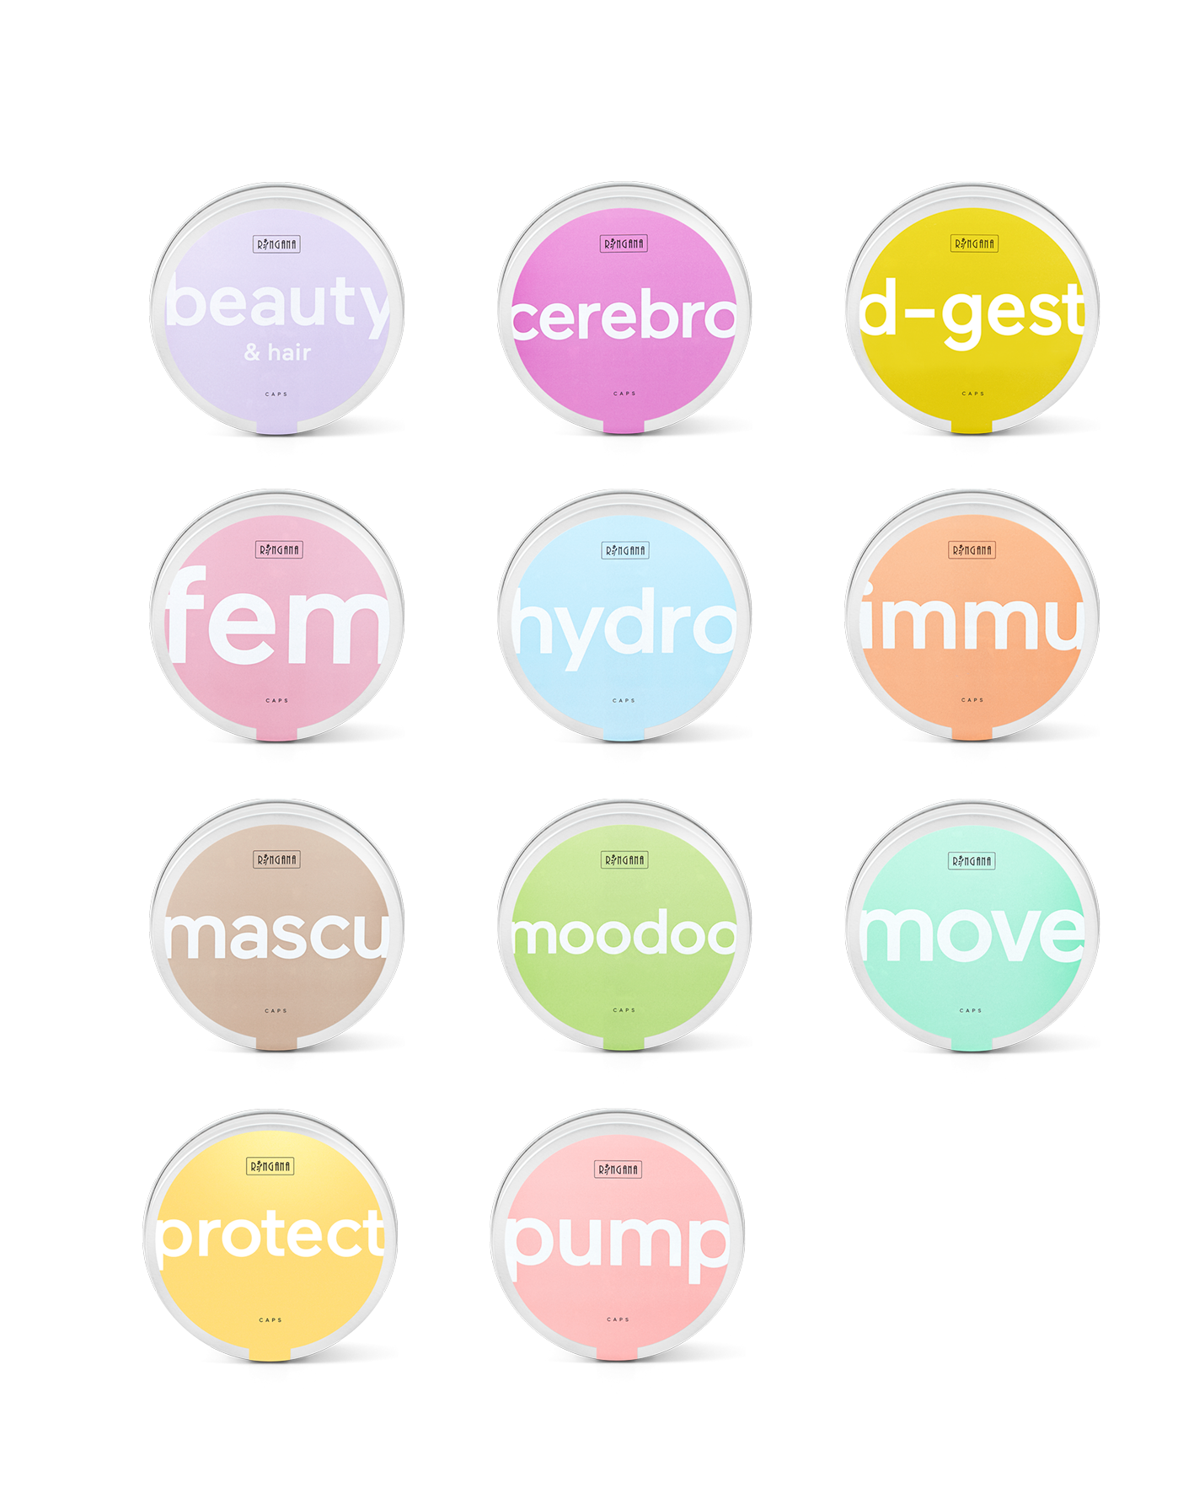
RINGANA CAPS
Einzigartiges Frischekonzept
Spezialisten für individuelle Bedürfnisse
konzentrierte
Pflanzenkombinationen
für die individuellen Bedürfnisse des Körpers
R I N G A N A
So fresh
9

Slide 13
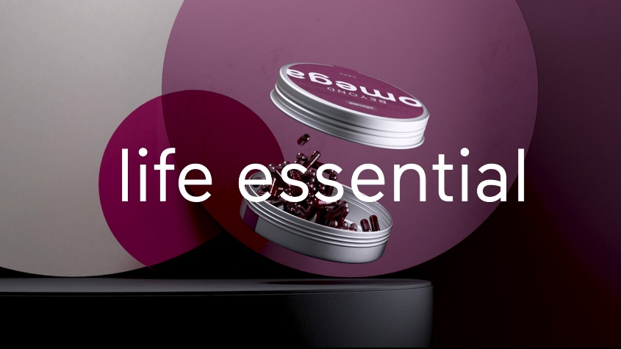
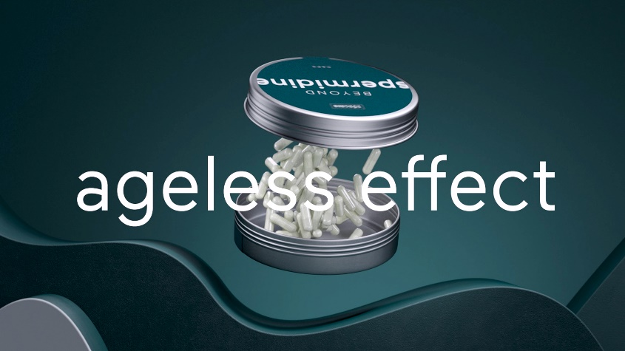
BEYOND
Einzigartiges Frischekonzept
BE the best version of yourself
revolutionäre Wirkstoffe in bahnbrechender Formulierung
die wirksamsten Vitalstoffe der Gegenwart in einer einzigartigen Kombination
BEYOND omega &
BEYOND spermidine
R I N G A N A
So fresh
10

Slide 14
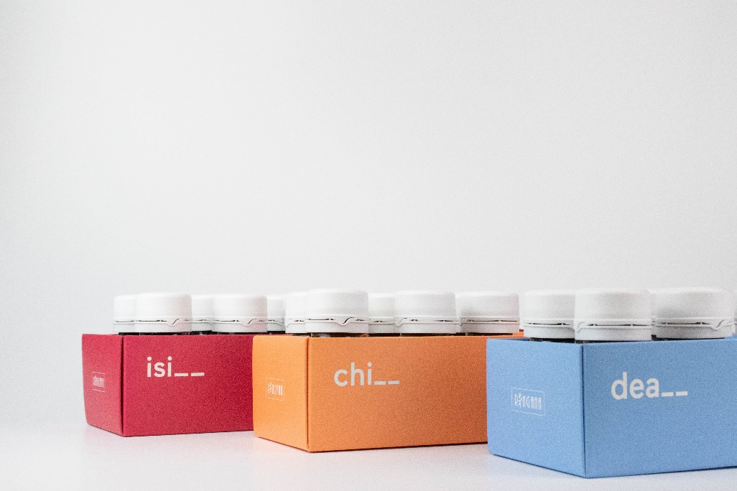
RINGANA DRINKS
Einzigartiges Frischekonzept
Mehr Power und Leichtigkeit
RINGANAchi_ _
als innovativer Frischekick
für Geist und Körper
RINGANAdea_ _
als erster Fitnesstrainer
mit indischem Tulsi und Mate
RINGANAisi_ _
als smarter, veganer Drink zum Entspannen
R I N G A N A
So fresh
11

Slide 15
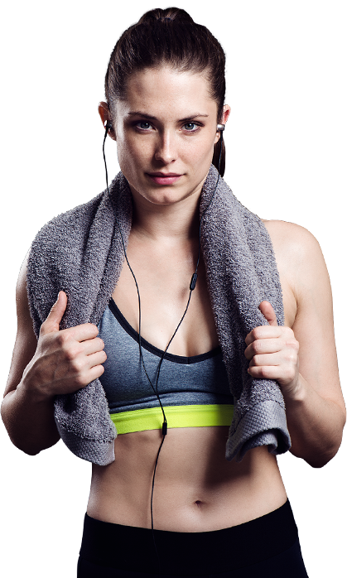
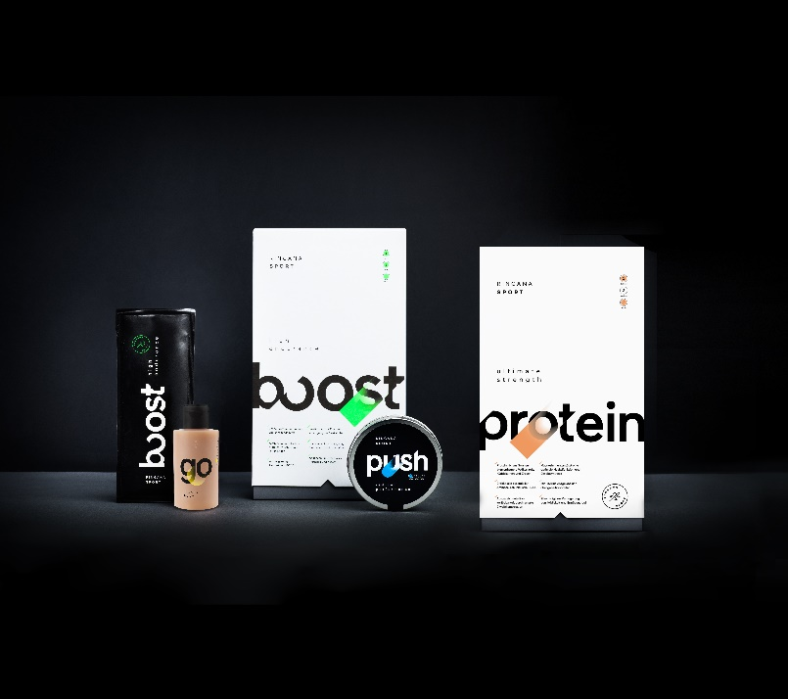
RINGANA SPORT
push | boost | go | protein
Einzigartiges Frischekonzept
RINGANA SPORT push
Schützt. Aktiviert. Reguliert.
RINGANA SPORT boost
Energie spendend.
Leistungsfördernd.
RINGANA SPORT go
Thermo active GEL
RINGANA SPORT protein
Für Sportler und Personen mit erhöhtem Proteinbedarf
R I N G A N A
So fresh
12

Slide 16
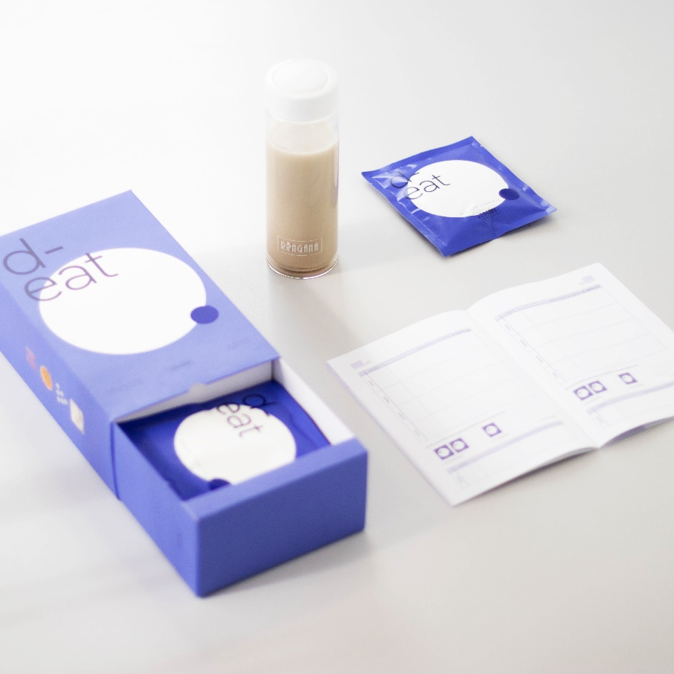
RINGANA COMPLETE d-eat
Einzigartiges Frischekonzept
Mahlzeitersatz
d-eat als vollwertige, kompakte und zeitsparende Mahlzeit mit allen essenziellen Nährstoffen
vegan und ausgewogen mit nur 200 kcal
zur Gewichtsreduktion oder zum Halten des Wunschgewichts
R I N G A N A
So fresh
13

Slide 17
Geniales Businesskonzept
So
free
GENIALES
BUSINESSKONZEPT
R I N G A N A
So free
15

Slide 18
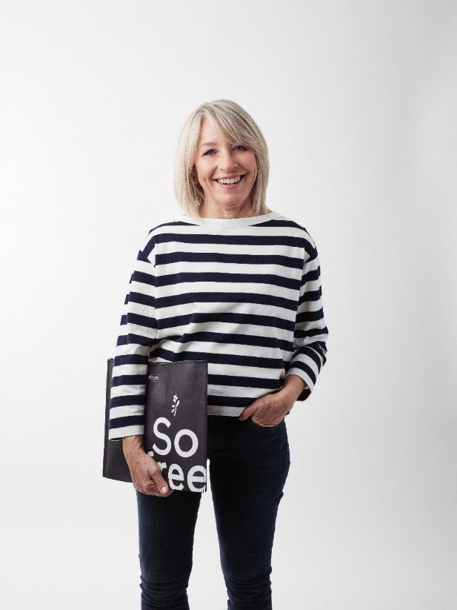
Join best Business
So Free
Geniales Businesskonzept
So easy
Selbstständigkeit frei von Risiko
70% Wiederbestellrate
45% Wachstum - Deine Chance dabei zu sein
So free
Selbstbestimmtes Arbeiten im eigenen Home Office
Als 2. Standbein zu Deinem Hauptjob
So we
Persönlichkeitsentwicklung durch Mentoring und zentrales Weiterbildungssystem
Zusammen statt Einsam
R I N G A N A
11

Slide 19
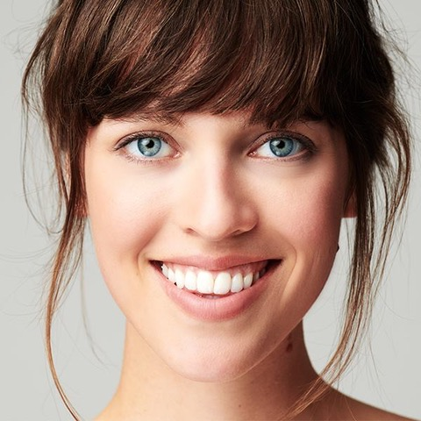
Möchtest Du einen Beitrag leisten?

Slide 20
Die Chance als Business-Partner
Geniales Businesskonzept
So Free
Der Markt ist bereit - 10 von 12 Trends
Was ist Deine Vision ?
Was willst Du verändern ?
Sei Teil der grünen Revolution
R I N G A N A
So free
15

Slide 21
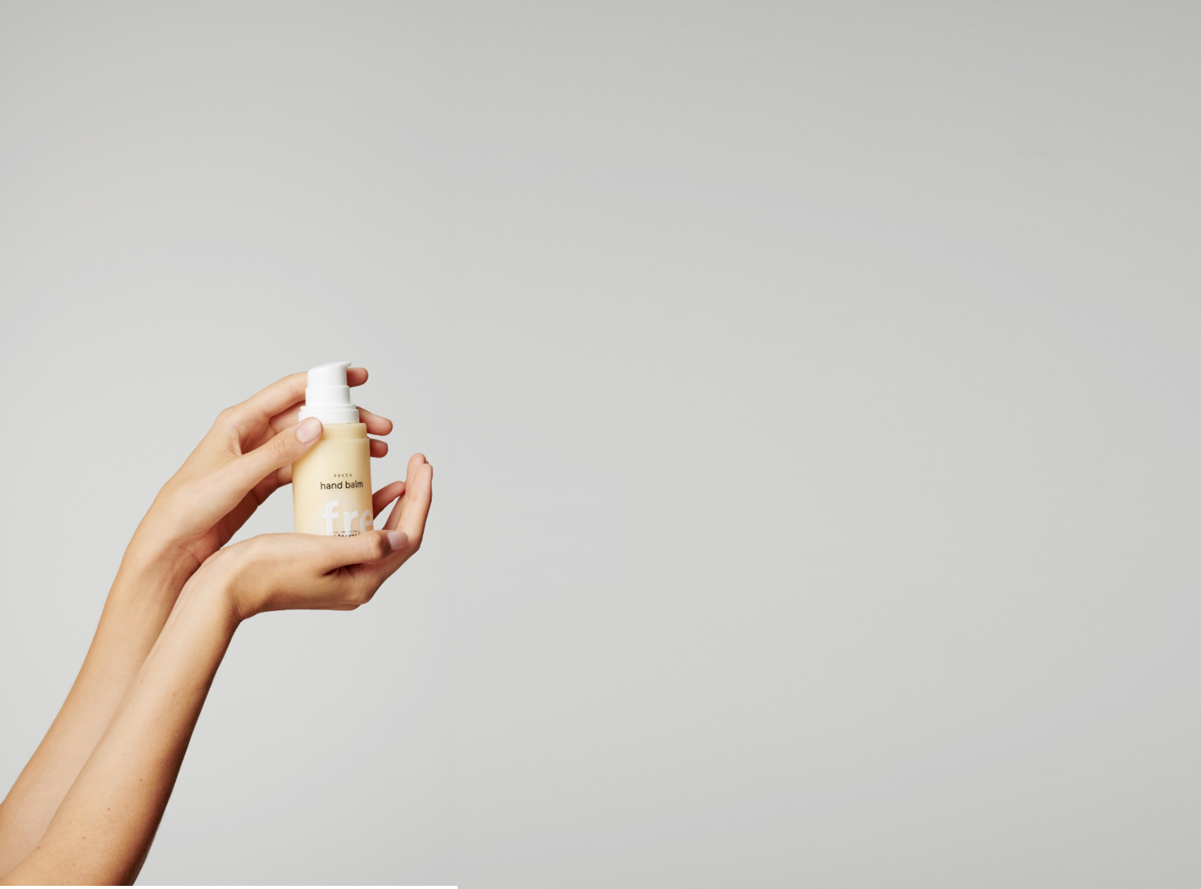
WillkomMen
in der RINGANA
Frischewelt

